Slide 1
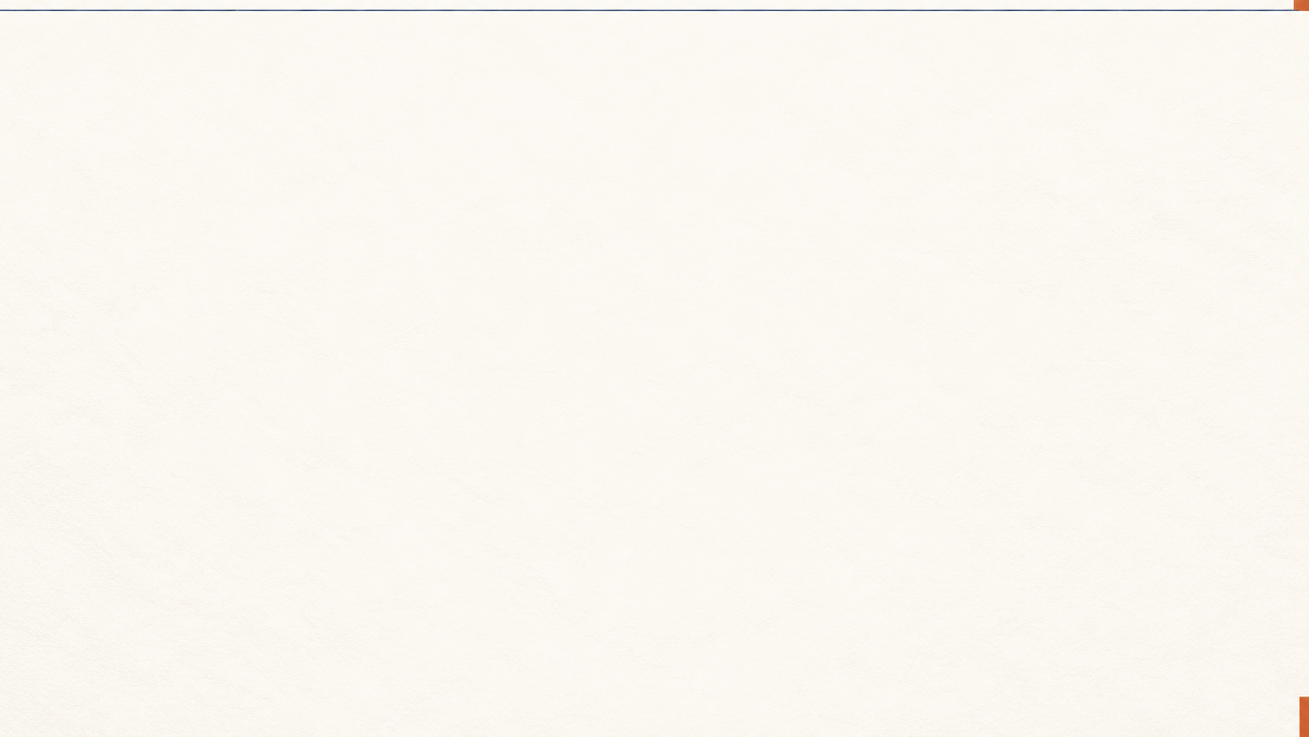
ANTIGRAVITY
代理 AI
於教學上的應用
從對話到代理執行
環境建置 ／ 電學圖解 ／ Excel 成績處理
GitHub 發布 ／ 虛擬電子儀表開發
教師應用研習 主講：簡樹桐 老師
stjedu.github.io/www/
Notes:
開場說辭：各位老師好！今天這場研習我們從零基礎環境建立出發，一路帶大家體驗基本電學與電子學 BJT 小訊號自動繪圖、MCP 自動修課、Excel 算成績，最後展示如何用一份大師級提示詞打造工業電子丙級虛擬示波器！
🌿 ANTIGRAVITY 代理 AI 於教學上的應用研習（旗艦完整版）
打通任督二脈：
從對話到代理執行 ✕ 電學圖解 ✕ 教具開發
環境巡檢建置 ✕ 基本電學與 BJT 小訊號圖解 ✕ 磨課師 MCP ✕ Excel 成績加權 ✕ 虛擬電子儀表實戰
🎯 研習對象：中小學與技術型高中教師（零基礎友善） | 🌐 研習網站：https://stjedu.github.io/www/
視覺素材：AI 生成現代學術風背景與插畫，並非實體事件或儀器的紀錄照片。

Slide 2
研習導覽
六大單元學習地圖
01
代理 AI 觀念
04
Excel 成績自動化
顧問與數位實習老師、規劃與工具調用
加權算分、等第、條件格式與學情分析
P. 03–05
P. 18–20
02
環境建置與安全
05
教學網站發布
工作區、沙盒概念、環境健檢與建檔
GitHub 儲存庫、權杖與 Pages 發布
P. 06–09
P. 21–23
03
提示詞與電學實作
06
虛擬電子儀表
CRIS、戴維寧、BJT 小訊號與 MCP 伴讀
示波器、信號源與丙級量測模擬
P. 10–17
P. 24–28
簡樹桐 老師 stjedu.github.io/www/
02 / 28
Notes:
🌿 ANTIGRAVITY 研習手冊 | 研習導覽
第 02 / 28 頁
今日研習大綱與六大單元學習地圖
🌐 線上教材與互動實驗室：https://stjedu.github.io/www/ | 主講：簡樹桐 老師
單元 01
代理 AI 觀念啟蒙 (P.03~05)
顧問 vs. 數位實習老師，跨時代的自主規劃、工具調用與實體建檔超能力
單元 02
環境建置與安全檢測 (P.06~09)
AI 數位辦公桌建立、沙盒隔離機制保障、零代碼一鍵安裝 Python 與繪圖套件
單元 03
提示語大師 ✕ 電學與電子學實測 (P.10~17)
CRIS 架構、戴維寧等效電路、BJT 共射極 rπ 小訊號模型、MCP 磨課師自動伴讀
單元 04
Excel 算成績全自動化 (P.18~20)
段考實習加權算分、不及格粉紅底色標記、成績分布長條圖與學情分析摘要
單元 05
成果網頁化與 GitHub 發布 (P.21~23)
免費建立個人 www 倉庫、PAT 金鑰馬賽克資安保護、一鍵推播互動教學網站
單元 06
高階特輯：虛擬電子儀表開發 (P.24~28)
依據三大原廠手冊打造 GDS-2102E 示波器、MFG-2110 信號源與丙級檢定模擬系統
視覺素材：AI 生成現代學術風背景與插畫，並非實體事件或儀器的紀錄照片。

Slide 3
01 代理 AI 觀念
教師日常的行政與教學需求
01
02
03
成績與行政
研習影片操作
提示詞表達
手動編寫 Excel 加權公式。
登入、播放與切換單元。
把教學情境說清楚。
反覆篩選不及格、設定底色。
處理播放中斷與微小按鈕。
補齊題目條件與圖解要求。
需要可重複使用的統計流程。
減少觀看時的操作負擔。
定義具體、可檢查的成果。
簡樹桐 老師 stjedu.github.io/www/
03 / 28
Notes:
🌿 ANTIGRAVITY 研習手冊 | 單元一：觀念啟蒙
第 03 / 28 頁
老師日常的三大行政與教學痛點
🌐 線上教材與互動實驗室：https://stjedu.github.io/www/ | 主講：簡樹桐 老師
📝 改考卷與算成績
手動拉 Excel 函數
段考平時加權算到眼花
不及格篩選改色耗費數小時
🌐 每年必修研習折磨
磨課師/酷課雲必修幾十小時
每 20 分鐘彈窗防閒置中斷
播完不跳下一單元，被迫當點擊工人
🧠 剛入門的提示語焦慮
面對空白對話框不知道怎麼說
隨便問一句回答空洞、電路圖開天窗
不知道如何下達具體執行規格
視覺素材：AI 生成現代學術風背景與插畫，並非實體事件或儀器的紀錄照片。

Slide 4
01 代理 AI 觀念
對話問答與代理執行
對話式使用
代理式使用
以問答、建議與文字草稿協助備課。
依照目標規劃多步驟工作。
通常需要老師自行整理、複製與轉存。
讀寫檔案、執行程式並處理資料。
適合釐清概念、討論方向與修改內容。
產出 .xlsx、電路圖與互動網頁。
老師設定範圍，檢查成果並決定後續操作。
簡樹桐 老師 stjedu.github.io/www/
04 / 28
Notes:
🌿 ANTIGRAVITY 研習手冊 | 單元一：觀念啟蒙
第 04 / 28 頁
從「對話問答」到「自主辦事」的跨時代躍升
🌐 線上教材與互動實驗室：https://stjedu.github.io/www/ | 主講：簡樹桐 老師
傳統對話 AI（ChatGPT 等）
就像一位【顧問】
• 只動嘴巴回答，不動手做事
• 產出散落對話框，需手動複製貼上
• 單次問答，無法連續跨檔案操作
• 需要人盯著螢幕一步一步追問
Antigravity 代理人 (Agent)
就像一位【數位實習老師】
• 具備虛擬雙手，能直接在電腦建檔運算
• 直接產出可開啟的 .xlsx、高解析電路圖與互動網頁
• 支援「連續動作鏈」，自動執行多步驟並自我除錯
• 下達目標後自主工作，完成時向您回報！
視覺素材：AI 生成現代學術風背景與插畫，並非實體事件或儀器的紀錄照片。

Slide 5
01 代理 AI 觀念
代理 AI 的三項核心能力
01
02
03
自主規劃
工具調用
工作區成果
把教學目標拆成可執行的工作
清單。
編寫與執行腳本。
將教材、表格與網頁儲存為檔
案。
繪製電路圖，處理 Excel 加權
與圖表。
確認輸入資料、交付格式與完
成條件。
透過預覽檢查內容，再交付或
發布。
簡樹桐 老師 stjedu.github.io/www/
05 / 28
Notes:
🌿 ANTIGRAVITY 研習手冊 | 單元一：觀念啟蒙
第 05 / 28 頁
認識 Antigravity 代理人的「三大超能力」
🌐 線上教材與互動實驗室：https://stjedu.github.io/www/ | 主講：簡樹桐 老師
1
🧠 自主規劃 (Plan)
把大任務拆解為執行清單
給定教學目標，自動啟動深度思考，拆解第一步、第二步、第三步，避免做白工。
2
🛠️ 工具調用 (Tools)
擁有讀寫檔案與運算的能力
不只產出文字，能自主編寫並執行腳本，繪製標準 IEEE 電路圖、處理 Excel 加權與圖表。
3
📦 工作區成果 (Artifacts)
實體檔案直接存在你的硬碟
所有成績表、電路圖與互動教具直接存在電腦資料夾，右側面板隨時即時預覽。
視覺素材：AI 生成現代學術風背景與插畫，並非實體事件或儀器的紀錄照片。

Slide 6
02 環境與安全
AI 教學工作區
01
02
03
專案檔案庫
對話指揮中心
成果預覽
建立「2026_教學專案」工作
區。
輸入 CRIS 提示詞與教學需求。
開啟產出的檔案或網頁。
查看工作計畫、執行狀態與回
報。
確認公式、圖像、文字與操作
結果。
將表格、電路圖與網頁集中管
理。
簡樹桐 老師 stjedu.github.io/www/
06 / 28
Notes:
🌿 ANTIGRAVITY 研習手冊 | 單元二：環境建置
第 06 / 28 頁
打造你的「AI 數位辦公桌」：專屬教學工作區
🌐 線上教材與互動實驗室：https://stjedu.github.io/www/ | 主講：簡樹桐 老師
📂 左側：專案檔案庫
打開 Antigravity 點選 Open Workspace，選擇或新建「2026_教學專案」資料夾。所有由 AI 建立的表格與教具都存於此。
💬 中央：對話指揮中心
如同你的數位助教辦公桌。在這裡下達 CRIS 提示詞，觀察 AI 的思考過程 (Thinking) 與工具執行。
📱 右側：成果即時預覽區
檔案產生後自動在此彈出預覽！試算表、電路圖與互動網頁直接呈現，免手動開外部軟體即可快速檢查確認。
視覺素材：AI 生成現代學術風背景與插畫，並非實體事件或儀器的紀錄照片。

Slide 7
02 環境與安全
工作區安全與個資保護
專案範圍與執行紀錄
練習時使用專屬資料夾，先確認代理工具的實際存取範圍與權限。
檢視 AI 計畫、執行紀錄及檔案變更，重要資料先備份。
教學資料與權杖保護
使用假名與模擬成績，避免放入學生身分證字號或家長電話。
API Token 妥善保存，示範、截圖與公開教材都需遮罩。
簡樹桐 老師 stjedu.github.io/www/
07 / 28
Notes:
🌿 ANTIGRAVITY 研習手冊 | 單元二：環境建置
第 07 / 28 頁
安心守則：什麼是「沙盒機制 (Sandbox)」？
🌐 線上教材與互動實驗室：https://stjedu.github.io/www/ | 主講：簡樹桐 老師
🛡️ 老師最常擔心的問題：「AI 操作我的電腦，會不會把我原本的重要公文改壞？」
🌿 專屬隔離區（Sandbox 沙盒）
就像在操場劃設安全的跑道，Antigravity 的所有自動化執行都被限制在「目前的專案資料夾」，絕對不會跑出去修改你的系統檔或桌面私人檔案。
🌿 透明可見的執行過程
AI 的每一步動作、修改了哪個檔案，全部在畫布上記錄得清清楚楚，隨時可以檢視與復原。
🌿 資安與隱私第一準則
練習時請勿使用真實學生的身分證字號、家長私人電話等敏感個資；API Token 務必妥善遮罩保存。
視覺素材：AI 生成現代學術風背景與插畫，並非實體事件或儀器的紀錄照片。

Slide 8
02 環境與安全
環境健檢與教學工具清單
教學工具清單
環境健檢提示詞
核心：Python、Node.js、Git。
請檢查教學工作區，確認核心工具與套件，缺少時
再協助安裝。
電學圖解：schemdraw、matplotlib、Pillow。
1. 回報 Python、Node.js 與 Git 版本。
Office：openpyxl、pandas、python-pptx、
python-docx。
2. 檢查 Office 與電學繪圖套件。
網頁與公式：瀏覽器自動化工具、KaTeX。
3. 在目前目錄建立「健檢回報.txt」，測試檔案
讀寫。
4. 以繁體中文列出檢查結果與待處理項目。
簡樹桐 老師 stjedu.github.io/www/
08 / 28
Notes:
🌿 ANTIGRAVITY 研習手冊 | 單元二：環境建置
第 08 / 28 頁
初學者必備：零代碼環境一鍵健檢與已裝自動化程式清冊
🌐 線上教材與互動實驗室：https://stjedu.github.io/www/ | 主講：簡樹桐 老師
🖥️ 本機實測已就緒之自動化工具清冊
⚡ 基礎環境核心
Python 3.14 (直譯器) ✕ Node.js v24 (MCP運作) ✕ Git (版本/推播)
📐 專業電學與電子學繪圖
schemdraw (IEEE鋸齒電阻/BJT電晶體/受控源) ✕ matplotlib (曲線繪製) ✕ Pillow
📊 Office 行政自動化
python-pptx (簡報排版動畫) ✕ openpyxl / pandas (加權算分/學情統計)
🌐 瀏覽器巡航與協定
chrome-devtools-mcp (磨課師人機接力) ✕ KaTeX 數學公式渲染
💡 免敲 CMD 指令！只要下達右側咒語，代理人即在背景自動配齊上述工具。
📜 實戰提示詞 01：全自動環境健檢與裝備咒語
💡 可直接反白複製使用
請扮演我的「電腦教學環境裝備醫生」。我是一位剛接觸 AI 的零基礎老師，請幫我檢查並自動裝備好工作環境：
1. 檢查核心環境：Python 與 Node.js 是否已安裝就緒並回報版本？
2. 檢查 Git 工具：是否安裝 Git 版本控制（供後續推播 GitHub 網站使用）？
3. 檢查並自動安裝「教學必備套件庫」（若缺少請背景自動 pip install，免我開終端機）：
- Office 自動化：openpyxl、pandas、python-pptx、python-docx
- 專業電學與圖表：schemdraw（標準電路圖）、matplotlib（特性曲線）、pillow
4. 工作區讀寫測試：在當前目錄建立「健檢回報.txt」，並條列檢測狀態。
5. 完成後用親切繁體中文，以打勾 (✅) 方式回報所有裝備就緒清單！
視覺素材：AI 生成現代學術風背景與插畫，並非實體事件或儀器的紀錄照片。

Slide 9
02 環境與安全
第一份自主建檔練習
練習觀察重點
自主建檔提示詞
建立「研習簽到與教學備忘.txt」。
你好！我是 [請填寫學校：例如 大安高工 / 彰師附工
] 的 [請填寫學科：例如 電子科 / 資訊科] 老師。
觀察代理工具執行建檔。
請在我們的工作資料夾中，幫我建立一個名為「研習簽
到與教學備忘.txt」的檔案，
在檔案清單中開啟成果。
確認內容與儲存位置符合要求。
內容寫入：
- 今日日期與時間
- 研習主題：Antigravity 代理 AI 教學應用實戰
- 我的教學願景：期許用 AI 幫自己每週省下 3 小時
備課時間
- 給老師的一句備課激勵金句
建立完成後，請告訴我檔案已儲存。
簡樹桐 老師 stjedu.github.io/www/
09 / 28
Notes:
🌿 ANTIGRAVITY 研習手冊 | 單元二：環境建置
第 09 / 28 頁
初試啼聲：讓代理人自主在電腦建立第一份檔案
🌐 線上教材與互動實驗室：https://stjedu.github.io/www/ | 主講：簡樹桐 老師
🎯 實作目標
體驗代理 AI 的「造物」能力！
觀察送出後：
1. AI 思考中（Thinking）
2. 工具調用（write_to_file）
3. 左側檔案清單跳出「研習簽到與教學備忘.txt」
4. 點開檔案，內容已真實存在硬碟中！
📜 實戰提示詞範本 02：第一份自主建檔咒語
💡 可直接反白複製使用
你好！我是 [請填寫學校：例如 大安高工 / 彰師附工] 的 [請填寫學科：例如 電子科 / 資訊科] 老師。
請在我們的工作資料夾中，幫我建立一個名為「研習簽到與教學備忘.txt」的檔案，
內容寫入：
- 今日日期與時間
- 研習主題：Antigravity 代理 AI 教學應用實戰
- 我的教學願景：期許用 AI 幫自己每週省下 3 小時備課時間
- 給老師的一句備課激勵金句
建立完成後，請告訴我檔案已儲存。
視覺素材：AI 生成現代學術風背景與插畫，並非實體事件或儀器的紀錄照片。

Slide 10
03 提示詞與電學實作
清楚的提示詞，具體的教學成果
模糊需求
結構化需求
「幫我出幾題基本電學題目。」
角色：技高電機電子群教師。
缺少年級、學習範圍與難度。
情境：高一電阻網路與戴維寧定理。
未定義選項、詳解或電路圖格式。
任務：設計 3 題選擇題，提供 4 個選項。
產出後仍需花時間補題與驗算。
條件：便於手算的數值，附答案與推導。
成果：完整電路圖、常見誤區及可列印題目。
簡樹桐 老師 stjedu.github.io/www/
10 / 28
Notes:
🌿 ANTIGRAVITY 研習手冊 | 單元三：提示語大師 ✕ 電學圖解
第 10 / 28 頁
為什麼別人用 AI 像神仙，我用 AI 像智障？
🌐 線上教材與互動實驗室：https://stjedu.github.io/www/ | 主講：簡樹桐 老師
❌ 失敗指令：隨意說一句話
「幫我出幾題基本電學題目。」
• AI 不知道給技術高中哪一科、幾年級學生做（高一初學？統測複習？）
• 題目數值未經設計，常出現除不盡的繁雜小數，無法快速手算
• 缺乏電路化簡結構，沒有串並聯拆解步驟與戴維寧等效解析
• 老師還得花大量時間拿計算紙一題一題重新驗算電路
⭕ 大師級指令：結構化清晰下達
「你是一位技術高中電機電子群名師，正在教高一『基本電學：電阻網路分析』。請針對『直流電阻串並聯化簡與戴維寧定理 (Thevenin)』，設計 3 題統測試題等級的素養選擇題。要求：1. 數值經精心設計（電阻與電壓皆為整數，便於計算） 2. 每題包含清晰電路結構描述、4 個選項與標準答案 3. 詳解需列出完整推導步驟（含等效電阻 Rth 與等效電壓 Vth 之求法，並標註學生常錯的短路/開路盲點），並用 Python schemdraw 繪製標準閉迴路電路圖。」
✔ 角色清晰：鎖定技高電機電子群高一認知程度
✔ 數值友好：整數設計，避免繁雜小數干擾核心電路概念
✔ 圖文並茂：自動呼叫 Python 繪製高解析 IEEE 鋸齒電阻電路圖
✔ 產出即成果：一秒複製即可直接印成課堂隨堂評量卷！
視覺素材：AI 生成現代學術風背景與插畫，並非實體事件或儀器的紀錄照片。

Slide 11
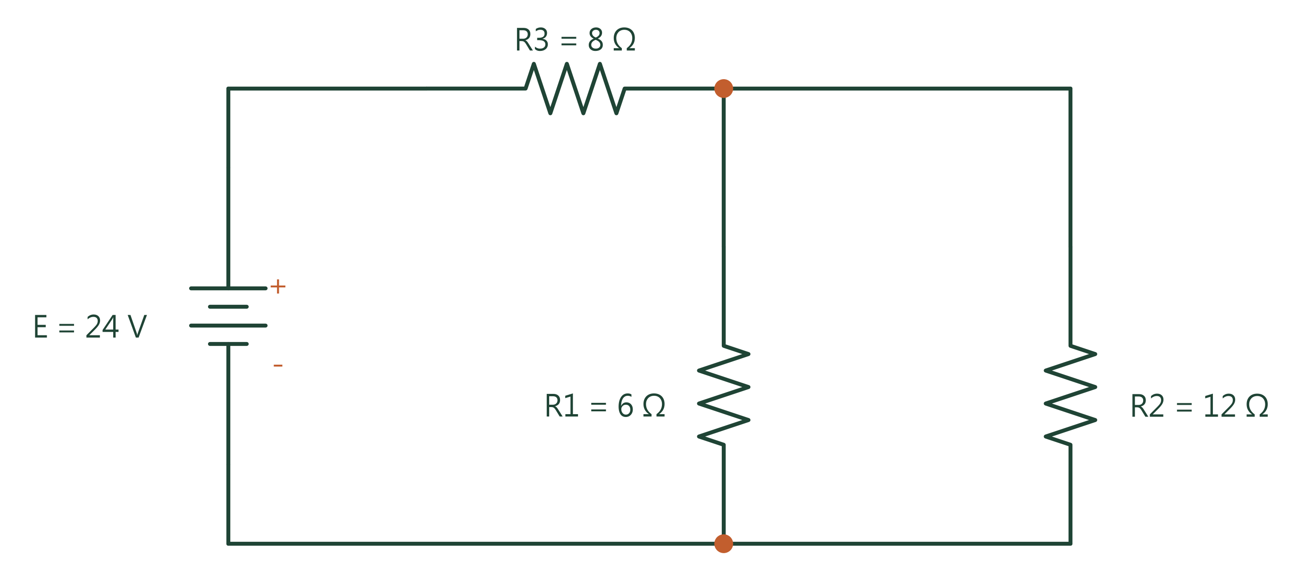
03 提示詞與電學實作
電阻串並聯化簡
輸出品質檢查
串並聯化簡範例
題目需符合技高學生程度。
E = 24 V
數值應支援核心概念，避免無意義的繁算。
6 Ω 與 12 Ω 並聯，再串聯 8 Ω。
題幹提及「下圖」時，必須實際附圖。
選項、答案與詳解需完整且一致。
R₁∥R₂ = 4 Ω RＴ = 12 Ω IＴ = 2 A
簡樹桐 老師 stjedu.github.io/www/
11 / 28
Notes:
🌿 ANTIGRAVITY 研習手冊 | 單元三：提示語大師 ✕ 電學圖解
第 11 / 28 頁
實測對決 01：隨意指令慘遭開天窗 ✕ 大師指令電路圖化簡
🌐 線上教材與互動實驗室：https://stjedu.github.io/www/ | 主講：簡樹桐 老師
❌ 隨意指令產出（真實車禍現場）
• 題 1：死背名詞
「什麼是歐姆定律？請寫出公式。」
➔ 國中生都知道，完全沒有技高電阻網路評量價值。
• 題 2：數值極度不友善
「100V 電壓接 33Ω 電阻，求電流？」
➔ 答案 I = 3.0303...A（無限循環小數，學生算到懷疑人生）
• 題 3：致命傷：電路開天窗！
「試求下圖電路的戴維寧等效電路。（註：此處無圖）❌」
➔ AI 憑空說下圖，根本沒有圖！題目直接作廢！
• 老師下場：耗時重工
無選項、無推導步驟，老師還得花半小時拿計算紙手動重出重算！
⭕ 大師指令產出：題 01 電阻串並聯化簡
【題幹】E = 24V，R1 = 6Ω 與 R2 = 12Ω 並聯後，再與 R3 = 8Ω 串聯。求 RT 與 IT？
【選項】(A) RT=12Ω, IT=2A (B) RT=14Ω, IT=1.7A (C) RT=10Ω, IT=2.4A
✔ 正解 (A) | 推導：R1//R2 = 4Ω ➔ RT = 4 + 8 = 12Ω ➔ IT = 24 / 12 = 2A（整數手算超順！）
🚨 常見盲點：學生易誤先算串聯 (6+12=18) 再並聯 8，詳解完整提示避免踩雷！
視覺素材：AI 生成現代學術風背景與插畫，並非實體事件或儀器的紀錄照片。

Slide 12
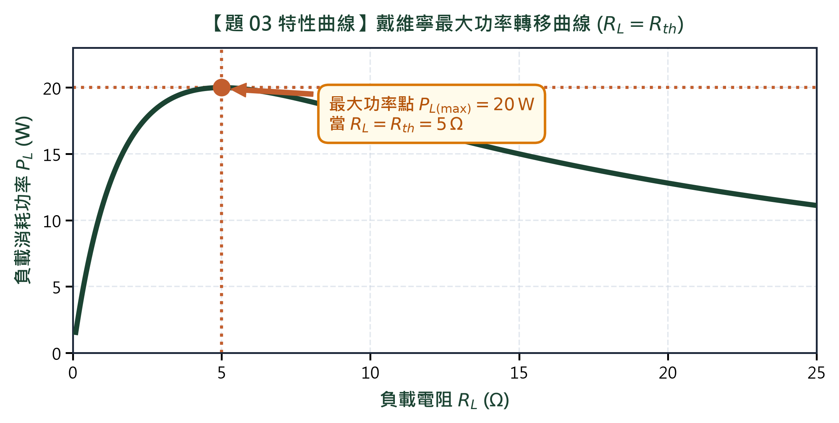
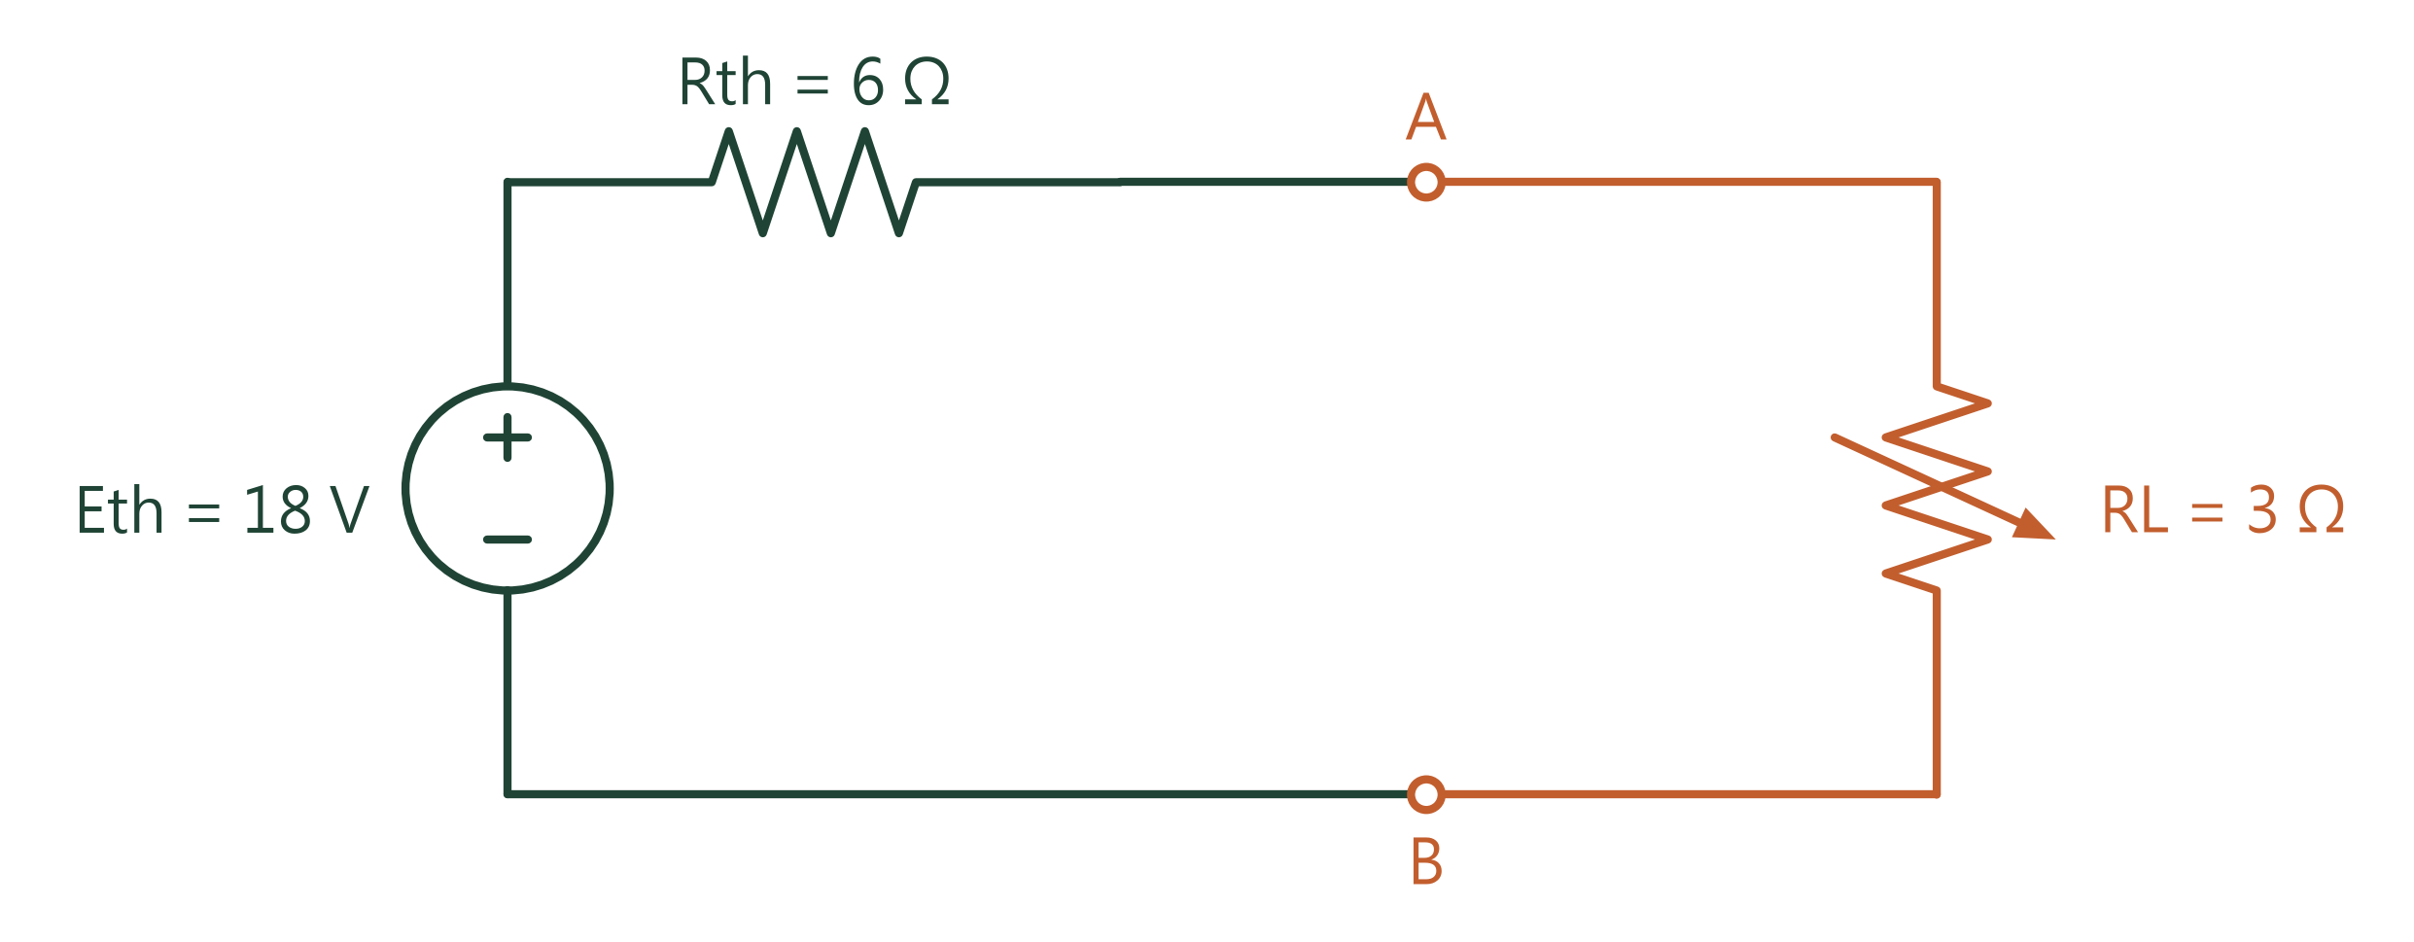
03 提示詞與電學實作
戴維寧等效與最大功率轉移
戴維寧等效與負載電流
最大功率轉移
E th = 18 V，R th = 6 Ω，R L = 3 Ω。
E th = 20 V，R th = 5 Ω。
I L = 18 ÷ (6 + 3) = 2 A
R L = 5 Ω P max = 20 W
求等效電阻時，獨立電壓源設為 0 V。
簡樹桐 老師 stjedu.github.io/www/
12 / 28
Notes:
🌿 ANTIGRAVITY 研習手冊 | 單元三：提示語大師 ✕ 電學圖解
第 12 / 28 頁
實測對決 02：戴維寧等效模型 ✕ 最大功率轉移曲線
🌐 線上教材與互動實驗室：https://stjedu.github.io/www/ | 主講：簡樹桐 老師
⭕ 題 02：戴維寧等效模型與負載分析
【題幹】開路電壓 Eth = 18V，等效電阻 Rth = 6Ω。外接負載 RL = 3Ω，求負載電流 IL？
✔ 正解 (B) 2A | 單迴路串聯：IL = 18 / (6 + 3) = 2A（正負整數好算）
🚨 防呆叮嚀：求 Rth 時獨立電壓源應「視為短路 (0V)」，學生常誤當開路！
⭕ 題 03：戴維寧最大功率轉移特性
【題幹】Eth = 20V，Rth = 5Ω。求使負載獲最大功率之 RL 阻值與最大功率 PL(max)？
✔ 正解 (A) RL=5Ω, PL=20W | 公式：PL(max) = Eth² / (4×Rth) = 400 / 20 = 20W
🚨 防呆叮嚀：分母常忘乘係數 4，誤選 80W（選項 B 典型誘答陷阱）！
視覺素材：AI 生成現代學術風背景與插畫，並非實體事件或儀器的紀錄照片。

Slide 13
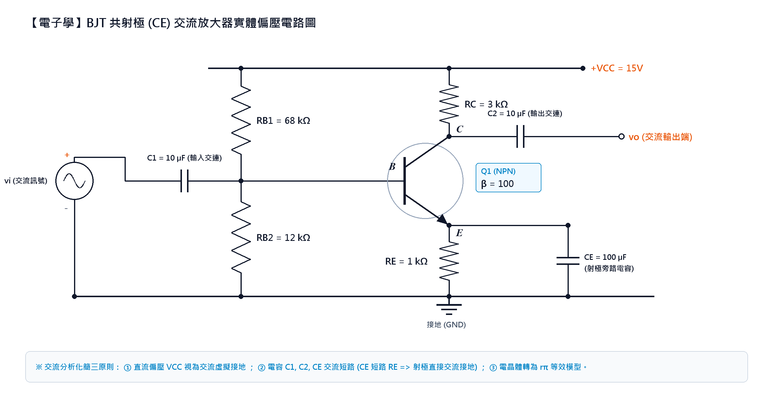
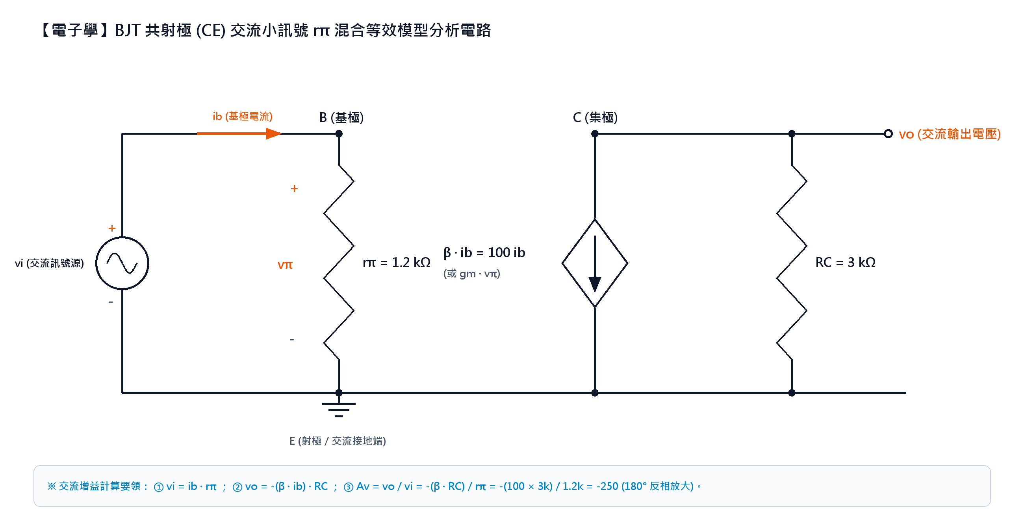
03 提示詞與電學實作
BJT 共射極與小訊號等效模型
直流工作點與參數
交流 rπ 等效模型
VCC = 12 V，RB = 565 kΩ，RC = RL = 3 kΩ。
VCC 為交流接地，耦合電容視為交流短路。
β = 100，VT = 26 mV。
射極 E 直接接地。
IB = 20 µA IC = 2 mA rπ = 1.3 kΩ
gm ≈ 76.92 mA/V Av ≈ −115.4 V/V
簡樹桐 老師 stjedu.github.io/www/
13 / 28
Notes:
🌿 ANTIGRAVITY 研習手冊 | 單元三：提示語大師 ✕ 電子學專題
第 13 / 28 頁
實測對決 03：電子學 BJT 共射極放大器 ✕ rπ 小訊號等效模型
🌐 線上教材與互動實驗室：https://stjedu.github.io/www/ | 主講：簡樹桐 老師
🔌 步驟一：共射極 (CE) 放大電路與直流 Q 點
【規格】VCC=12V, RB=565kΩ, RC=3kΩ, RL=3kΩ, β=100, VT=26mV，含耦合與旁路電容
✔ 直流與小訊號參數：IB = (12-0.7)/565k = 20µA ➔ IC = β·IB = 2mA
⚡ 轉導 gm = IC / VT ≈ 76.92 mA/V | 輸入電阻 rπ = β / gm = 1.3 kΩ
📐 步驟二：交流小訊號 rπ 等效電路與電壓增益
【交流接地】直流電源 VCC 視為交流接地 (0V)，電容視為交流短路，射極 E 直接接地
✔ 電壓增益：Av = vo/vs = -gm × (RC // RL) = -76.92m × (3k // 3k) ≈ -115.4 V/V
🌐 互動模擬：stjedu.github.io/www/electronics_bjt.html（含即時 180° 反相波形與隨堂測驗）
視覺素材：AI 生成現代學術風背景與插畫，並非實體事件或儀器的紀錄照片。

Slide 14
03 提示詞與電學實作
CRIS 提示詞架構
C
背景與角色
R
明確任務
交代授課對象、年級、程度與學習情境。
說明要完成的工作與學習目標。
例：你是面對高二電子科學生的電子學教
師。
例：設計 BJT 共射極小訊號模型教材與互
動網頁。
I
條件與限制
S
風格與格式
指定難度、方法、品質與驗證要求。
定義交付檔案、版面與呈現方式。
例：300 DPI 電路圖、KaTeX 公式、180°
反相觀念。
例：單一 HTML，含參數計算機與 4 題測
驗。
簡樹桐 老師 stjedu.github.io/www/
14 / 28
Notes:
🌿 ANTIGRAVITY 研習手冊 | 單元三：提示語大師
第 14 / 28 頁
提示語大師核心公式：CRIS 萬用架構
🌐 線上教材與互動實驗室：https://stjedu.github.io/www/ | 主講：簡樹桐 老師
C - Context（背景與角色）
設定 AI 的專業身分，以及面對的年級、學生程度與教學情境。
例：『你是技高電機電子群名師，面對高二電子學學生...』
R - Request（明確目標任務）
以動詞開頭，直接告訴 AI 最終要完成什麼工作。
例：『請設計 BJT 共射極小訊號 rπ 模型推導教材與互動計算網頁...』
I - Instructions（條件與限制規則）
限制難易度、題型、字數、避免提及的內容。
例：『使用 schemdraw 繪製 300DPI 電路圖、KaTeX 渲染公式、標註 180° 反相觀念...』
S - Style & Format（風格與輸出格式）
指定輸出外觀，如單一 HTML 網頁、Markdown 表格或 Excel 試算表。
例：『以溫暖校園風 HTML 呈現，含即時參數計算機與 4 題素養測驗...』
視覺素材：AI 生成現代學術風背景與插畫，並非實體事件或儀器的紀錄照片。

Slide 15
03 提示詞與電學實作
多步驟任務的連續動作鏈
01
讀取與繪圖
繪製 BJT 共射極電路與 rπ 等效圖，儲存至 circuits/。
02
計算與建檔
建立 electronics_bjt.html，嵌入圖解、公式、增益計算與反相波形。
03
檢查與發布
確認公式與圖片路徑，再提交版本並推播 GitHub Pages。
簡樹桐 老師 stjedu.github.io/www/
15 / 28
Notes:
🌿 ANTIGRAVITY 研習手冊 | 單元三：提示語大師
第 15 / 28 頁
代理人專用：下達「連續動作鏈 (Chain of Action)」
🌐 線上教材與互動實驗室：https://stjedu.github.io/www/ | 主講：簡樹桐 老師
1
步驟 1：讀取與繪圖
範例指令：「先用 Python schemdraw 繪製高解析度 BJT 共射極電路圖與 rπ 等效模型圖，存入 circuits/ 資料夾...」
2
步驟 2：計算與建檔
範例指令：「接著建立 electronics_bjt.html，嵌入電路圖、KaTeX 公式推導、即時增益計算機與反相波形圖...」
3
步驟 3：審查與推播
範例指令：「最後自我檢查所有公式渲染與圖片路徑無誤後，自動 Commit 並推播更新至 GitHub Pages！」
視覺素材：AI 生成現代學術風背景與插畫，並非實體事件或儀器的紀錄照片。

Slide 16
03 提示詞與電學實作
MCP 瀏覽器協作與人機接力
老師先完成
播放協作提示詞
自行登入研習平台。
請連接我正在使用的研習課程分頁。
選擇課程，進入第一單元並按播放。
我會在場觀看，請以 1.0 倍速播放。
確認瀏覽器連線與操作工具可用。
單元播畢時，協助點擊下一單元。
說明需要協助的播放與單元切換操作。
遇到限制、警示或登入畫面，先告知我。
每完成一個章節，回報實際進度。
簡樹桐 老師 stjedu.github.io/www/
16 / 28
Notes:
🌿 ANTIGRAVITY 研習手冊 | 單元三：提示語大師 ✕ MCP
第 16 / 28 頁
神級代理人：MCP 瀏覽器自動化 —— 人機接力與 1 鍵啟動
🌐 線上教材與互動實驗室：https://stjedu.github.io/www/ | 主講：簡樹桐 老師
🤝 30 秒人機接力黃金法則
💡「資安歸老師，苦工歸 AI！」
👤 老師親手做（前 30 秒免踩雷）：
1. 點兩下「啟動AI伴讀Chrome.bat」（遠端除錯埠 9222）
2. 親自登入教育雲 OpenID（免個資外洩、免驗證碼）
3. 點開課程第一單元，按一次播放鍵！
🤖 AI 代理人接管（後 30 分鐘全代勞）：
• 0.5 秒自動代點「下一單元」微小按鈕
• 自動按掉「禁止多重視窗」等中斷警告彈窗
• 每 24 分鐘微暫停 5 秒重置防閒置計時
📜 提示詞範本 03-A：生手「一鍵通」秒殺指令
💡 可直接反白複製使用
請使用 chrome-devtools-mcp 連接我目前開啟的 Chrome 瀏覽器：
1. 找到我正在播放研習影片的磨課師（或數位學習平臺）分頁。
2. 幫我監控影片進度：當前單元播完時，自動幫我點擊「下一單元」繼續播放。
3. 若畫面彈出「禁止多重視窗」或確認警示窗，請自動點擊「確定」排除。
4. 開始執行，並在每完成一個章節時向我回報！
視覺素材：AI 生成現代學術風背景與插畫，並非實體事件或儀器的紀錄照片。

Slide 17
03 提示詞與電學實作
研習伴讀提示詞與操作排錯
伴讀工作規格
常見狀況與排查
角色：數位研習操作助理。
分頁錯誤：列出分頁標題，確認正確課程。
情境：學員已登入，並在場觀看。
播放中斷：檢查播放狀態及畫面提示。
目標：協助播放、辨識按鈕與切換單元。
按鈕太小：辨識「下一頁／下一單元」控制項。
紀錄：已播放章節與平台顯示的進度。
進度查詢：讀取平台顯示的時數與完成比例。
遇到無法辨識或需要本人處理的步驟，暫停並回報。
簡樹桐 老師 stjedu.github.io/www/
17 / 28
Notes:
🌿 ANTIGRAVITY 研習手冊 | 單元三：提示語大師 ✕ MCP
第 17 / 28 頁
生手一次就成功：全自動巡航 ✕ 突發狀況急救包
🌐 線上教材與互動實驗室：https://stjedu.github.io/www/ | 主講：簡樹桐 老師
📜 提示詞範本 03-B：大師級全自動巡航 CRIS 咒語
💡 可直接反白複製使用
【角色】請扮演我的「數位研習全自動伴讀導航員」。
【情境】我已登入磨課師研習平臺（Chrome 9222 遠端除錯埠），畫面正停在課程播放頁。
【任務與執行規則】：
1. 鎖定分頁：使用 list_pages 與 select_page 鎖定包含「moocs」或「elearning」課程分頁。
2. 連播機制：以 1.0x 正常速度播放，影片播畢自動點擊「下一單元（nav_next）」。
3. 防閒置破解：每播 24 分鐘自動微暫停 5 秒後恢復，重置 25/30 分鐘防閒置計時器。
4. 彈窗攔截：呼叫 handle_dialog，一旦有警告彈窗 0 秒點確定。
5. 持續巡航，並在右側記錄完成章節數與累積研習時數！
🛠️ 研習現場突發狀況「急救包」
遇到意外狀況？複製這幾句咒語貼上立即排除：
⚠️ 狀況 1：抓錯分頁
「請列出 Chrome 所有開啟分頁標題，並將焦點切換到磨課師課程那一頁。」
⚠️ 狀況 2：彈窗卡住
「畫面上跳出警告對話框，請呼叫 handle_dialog 幫我自動按確定關閉。」
⚠️ 狀況 3：按鈕微小
「請在當前網頁尋找包含『下一頁』或『下一單元』按鈕並點擊它。」
⚠️ 狀況 4：查詢進度
「請幫我查看當前課程的累計閱讀時數與完成進度百分比。」
視覺素材：AI 生成現代學術風背景與插畫，並非實體事件或儀器的紀錄照片。

Slide 18
04 Excel 自動化
Excel 成績處理自動化
人工處理流程
代理協作流程
自行輸入 SUM、AVERAGE 與加權公式。
提供原始資料或模擬成績。
逐欄篩選不及格，手動改底色。
設定權重、等第門檻與格式要求。
維護巢狀 IF 等第判定。
產出可編輯的 .xlsx。
另行計算平均、最高與最低分。
抽查公式、條件格式與統計結果。
簡樹桐 老師 stjedu.github.io/www/
18 / 28
Notes:
🌿 ANTIGRAVITY 研習手冊 | 單元四：Excel 自動化
第 18 / 28 頁
Office 自動化第一彈：手動拉公式算成績的終結者
🌐 線上教材與互動實驗室：https://stjedu.github.io/www/ | 主講：簡樹桐 老師
傳統算成績的痛苦
• 總分、平均手動打 =SUM、=AVERAGE
• 不及格要一欄一欄篩選、改粉紅色
• 等第判定寫巢狀 =IF 寫到眼花
• 全班最高分、最低分還要再算一次
Antigravity 代理人解法
• 把原始資料給它，或直接模擬整班成績
• AI 在背景自行執行演算法運算
• 自動標記不及格粉紅色底色
• 幾秒鐘直接產出格式化完成的 .xlsx
視覺素材：AI 生成現代學術風背景與插畫，並非實體事件或儀器的紀錄照片。

Slide 19
04 Excel 自動化
班級成績統計與等第運算
加權成績提示詞
原稿示例成績表
建立高二電子科的實習段考成績表，儲存為 .xlsx。
座號 | 姓名 | 筆試(30%) | 實作(50%) | 平時(20%) | 加權/等第
01 | 王小明 | 88 | 92 | 85 | 89.4 (甲)
02 | 李小華 | 55 | 74 | 60 | 65.5 (丙)
03 | 張大同 | 95 | 96 | 95 | 95.5 (優)
04 | 陳美麗 | 72 | 48 | 75 | 60.6 (丙)
班平 | 全班平均 | 77.5 | 77.5 | 78.8 | 77.8
模擬 15 位學生，使用假名。
筆試 30%、示波器實作 50%、平時與工安 20%。
總分四捨五入至小數第一位。
等第：90 優、80 甲、70 乙、60 丙、未滿
60 丁。
筆試或實作未滿 60 分，標記粉紅底色。
表尾列出平均、最高分與最低分。
權重、等第與不及格標記需逐項抽查。
簡樹桐 老師 stjedu.github.io/www/
19 / 28
Notes:
🌿 ANTIGRAVITY 研習手冊 | 單元四：Excel 自動化
第 19 / 28 頁
實戰演練：全自動班級成績統計與等第運算
🌐 線上教材與互動實驗室：https://stjedu.github.io/www/ | 主講：簡樹桐 老師
📜 實戰提示詞範本 04：Excel 自動算成績大師
💡 可直接反白複製使用
請扮演我的「教務與實習成績統計助理」。
任務：在工作區建立「高二電子科專業實習第一次段考成績表.xlsx」。
資料要求：
1. 模擬 15 位技高學生名單（座號 1~15、學生姓名用王小明等假名），包含三項成績：
- 專業筆試 (占 30%)
- 示波器實作量測 (占 50%)
- 平時實習表現與工安規範 (占 20%)
2. 自動計算：
- 每位學生「學期加權總分（四捨五入至小數第一位）」。
- 根據加權總分判定「等第」（90優/80甲/70乙/60丙/未滿60丁）。
- 實作或筆試未滿 60 分用醒目粉紅色底色標記。
3. 表格最下方計算各項「全班平均」、「最高分」、「最低分」。
完成後儲存為 .xlsx 檔案並提供預覽。
📊 預期產出：高二電子科專業實習第一次段考成績表.xlsx
視覺素材：AI 生成現代學術風背景與插畫，並非實體事件或儀器的紀錄照片。

Slide 20
04 Excel 自動化
成績分布與學情分析
學情分析提示詞
讀取前一份成績表，繪製實作成績分布長條圖，以 10 分為一個級距。
列出實作前三名，以及筆試與實作各自的不及格人數。
依成績資料撰寫約 200 字的學情檢討摘要，供教學日誌或研究會報告使用。
成果檢查
區分資料可直接支持的結論與需要課堂觀察補充的判斷。
確認圖表級距、樣本數、姓名與分數一致。
簡樹桐 老師 stjedu.github.io/www/
20 / 28
Notes:
🌿 ANTIGRAVITY 研習手冊 | 單元四：Excel 自動化
第 20 / 28 頁
進階演練：成績深入學情分析與圖表自動生成
🌐 線上教材與互動實驗室：https://stjedu.github.io/www/ | 主講：簡樹桐 老師
📜 實戰提示詞範本 05：學情診斷與視覺化圖表生成
💡 可直接反白複製使用
請讀取剛剛建立的「高二電子科專業實習第一次段考成績表.xlsx」，進行深入學情分析：
1. 請繪製一張「實作成績分布級距長條圖」（以 10 分為一個級距），存成圖檔放入工作區。
2. 請列出分析摘要：
- 班上實作前三名同學是誰？儀器操作亮點在哪？
- 筆試或實作不及格人數各有幾位？
3. 請幫我寫一段 200 字左右的「技高專業實習學情檢討摘要」，適合直接複製到我的實習教學日誌或教學研究會報告中。
視覺素材：AI 生成現代學術風背景與插畫，並非實體事件或儀器的紀錄照片。

Slide 21
05 網站發布
GitHub 帳號與教學儲存庫
建立 GitHub 帳號
建立 www 儲存庫
前往 github.com，選擇 Sign up。
選擇 New repository。
填寫電子郵件、密碼與 Username。
Repository name 填入 www。
完成信箱驗證與帳號啟用。
依教材示例建立 Public 公開儲存庫。
Username 會成為 GitHub Pages 網址的一部分。
建立後取得 github.com／帳號／www 網址。
簡樹桐 老師 stjedu.github.io/www/
21 / 28
Notes:
🌿 ANTIGRAVITY 研習手冊 | 單元五：成果網頁化與 GitHub 發布
第 21 / 28 頁
成果發布 01：免費帳號開立 ✕ 建立專屬倉庫 (www)
🌐 線上教材與互動實驗室：https://stjedu.github.io/www/ | 主講：簡樹桐 老師
📝 步驟一：註冊個人 GitHub 帳號
1. 前往官網
瀏覽器打開 github.com，點右上角綠色「Sign up」。
2. 填寫三要素
輸入信箱（收驗證碼）➔ 設定高強度密碼 ➔ 決定 Username。
⭐ 命名即網址！
Username 會直接變成個人教學網站網址！例如簡老師為 stjedu，日後專屬站點即為 stjedu.github.io。
3. 驗證啟用
完成防偽驗證，收信填入驗證碼即可啟用免費雲端空間！
📂 步驟二：建立名為 www 的儲存庫
1. 點擊右上角「+」號
在 GitHub 畫面右上角點選「New repository」。
2. 倉庫名稱填寫 www
Repository name 輸入 www，代表個人教學首頁根目錄。
3. 務必勾選 Public（公開）
勾選 Public，其餘 README、.gitignore 保持預設空白免勾。
4. 點綠色按鈕建立
按下「Create repository」，取得網址：github.com/stjedu/www。
視覺素材：AI 生成現代學術風背景與插畫，並非實體事件或儀器的紀錄照片。

Slide 22
05 網站發布
GitHub 個人存取權杖
個人存取權杖 PAT
金鑰保存與示範遮罩
原稿示範以 PAT 進行 Git HTTPS 推播驗證。
Token 可用於存取儲存庫，需妥善保護。
至帳號設定的 Developer settings 管理權杖。
不要將權杖寫入公開腳本或簡報。
設定用途、有效期限與儲存庫權限。
截圖、錄影與講義中遮蔽完整代碼。
權限範圍須對應實際工作需求。
搭配 Git Credential Manager 管理登入資訊。
簡樹桐 老師 stjedu.github.io/www/
22 / 28
Notes:
🌿 ANTIGRAVITY 研習手冊 | 單元五：成果網頁化與 GitHub 發布
第 22 / 28 頁
成果發布 02：產生個人安全金鑰 (Personal Access Token)
🌐 線上教材與互動實驗室：https://stjedu.github.io/www/ | 主講：簡樹桐 老師
🔑 步驟三：為什麼不能用登入密碼？
🛡️ GitHub 資安規範升級
為防止密碼遭竊，GitHub 禁止終端機推播使用傳統密碼，必須改用 Personal Access Token (PAT)。
1. 前往金鑰設定頁面
瀏覽器前往 github.com/settings/tokens，點 Generate new token (classic)。
2. Note 填寫 antigravity
有效期限選 30 天或自訂天數。
3. ⭐ 關鍵勾選 repo
請務必將第一個「repo」（倉庫完整存取）打勾！
4. 複製金鑰代碼
點擊最下方綠色按鈕，複製開頭為 ghp_ 的專屬權杖！
🔒 資安第一：金鑰遮罩防洩漏守則
🚨 金鑰等同於您的臨時身分證！
任何人拿到您的 Token 都可以修改或覆寫您的雲端倉庫，切勿寫進公開腳本。
🙈 示範或講義中必須打馬賽克：
在簡報或公開錄影時，代碼必須做馬賽克遮罩處理：
代碼示範：
token = 'ghp_████████████████████████████████'
⚡ 代理人自動化驗證機制：
結合 Windows Git Credential Manager，代理人可安全完成推播，無需在硬碟留存任何明文金鑰！
視覺素材：AI 生成現代學術風背景與插畫，並非實體事件或儀器的紀錄照片。

Slide 23
05 網站發布
教學網站發布與 GitHub Pages
教學網站發布提示詞
教材與互動實驗室
將電學題庫與 BJT 小訊號圖解整理為教學網站。
主入口：stjedu.github.io/www/
主要檔案：index.html、electronics_bjt.html。
BJT：electronics_bjt.html
將網站、circuits/ 與簡報提交至 main 分支。
虛擬儀表：instrument.html
設定 GitHub Pages，回報公開網址。
視覺辨識：yolo_webcam_course.html
物聯網：esp32_mqtt_course.html
簡樹桐 老師 stjedu.github.io/www/
23 / 28
Notes:
🌿 ANTIGRAVITY 研習手冊 | 單元五：成果網頁化與 GitHub 發布
第 23 / 28 頁
成果發布 03：代理人一鍵推播 ✕ GitHub Pages 上線 (Prompt 06)
🌐 線上教材與互動實驗室：https://stjedu.github.io/www/ | 主講：簡樹桐 老師
📜 實戰提示詞 06：全自動推播咒語
💡 可直接反白複製使用：
我已在 GitHub 建立好公開儲存庫：https://github.com/stjedu/www，
請幫我執行以下自動化連續動作鏈：
1. 將今日的「基本電學與電子學 BJT 小訊號放大題庫與標準電路圖」做成個人教學入口網站 (index.html 與 electronics_bjt.html)。
2. 將網頁、circuits/ 電路圖與 PPTX 投影片 Commit 並推播到 main 分支。
3. 啟用 GitHub Pages 靜態伺服器！
4. 回報我最終公開上線的個人教學網站網址！
🎉 成果大功告成：六大教學網頁隨點隨看！
🌐 研習主入口與電學題庫：
👉 https://stjedu.github.io/www/
📐 電子學 BJT 小訊號 rπ 專頁：
👉 https://stjedu.github.io/www/electronics_bjt.html
🔬 示波器與丙級檢定模擬器：
👉 https://stjedu.github.io/www/instrument.html
📷 YOLO 視覺與 ESP32 物聯網：
👉 yolo_webcam_course.html | esp32_mqtt_course.html
視覺素材：AI 生成現代學術風背景與插畫，並非實體事件或儀器的紀錄照片。

Slide 24
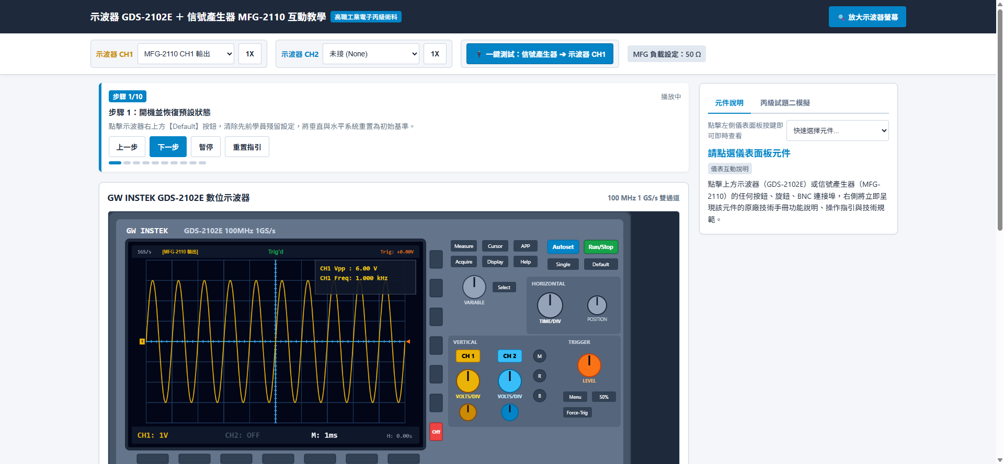
06 虛擬儀表開發
虛擬電子儀表與丙級模擬系統
單檔互動模擬器
整合 GDS-2102E 示波器與 MFG-2110
信號產生器。
一鍵連線、開啟輸出並執行 Autoset。
提供靜態觸發、量測讀數與教學導航。
含工業電子丙級試題二的 12 題組與評分
流程。
使用 SVG 面板與 Canvas 波形，單檔離
線操作。
信號源連接 CH1，檢查觸發與量測讀數
簡樹桐 老師 stjedu.github.io/www/
24 / 28
Notes:
🌿 ANTIGRAVITY 研習手冊 | 單元六：高階實戰特輯
第 24 / 28 頁
【高階實戰案例】虛擬電子儀表 ✕ 丙級試題二模擬系統
🌐 線上教材與互動實驗室：https://stjedu.github.io/www/ | 主講：簡樹桐 老師
🎯 純前端單檔教學模擬器 (instrument.html)
⚡ 整合 GDS-2102E 示波器 ＆ MFG-2110 任意波形信號產生器
🔌 一鍵連線測試：自動接線、通電、開輸出並 Autoset 展開最佳波形
🔒 靜態觸發鎖定：徹底解決高頻正弦波滾動問題，穩定清晰
🎬 10 步驟全自動教學導航：每 3.5s 計時自動模擬實機按鍵動作
📝 台灣工業電子丙級術科試題二：12 題組電路模擬與自動評分扣分
💡 零外部相依：純 SVG 手繪面板 ✕ Canvas 繪圖，完全離線可用
▲ 實機操作：信號產生器直連示波器 CH1，鎖定 Trig'd 靜態波形與 18px 黃色大字體 Measure 讀數
視覺素材：AI 生成現代學術風背景與插畫，並非實體事件或儀器的紀錄照片。

Slide 25
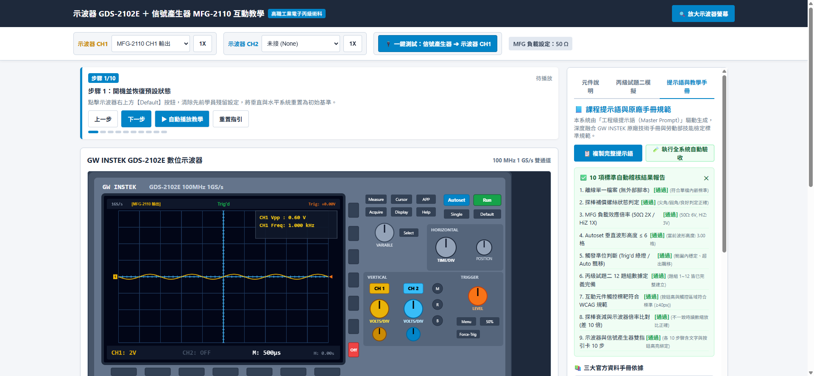
06 虛擬儀表開發
儀表規格與物理模型
手冊與模型依據
GDS-2000E：垂直與時基的 1–2–5 序列、
校驗方波與暫態模型。
MFG-2000：50 Ω 輸出負載效應與 High
Z 設定。
工業電子丙級試題二：12 題組、量測條件
與評分規準。
runAutoAudit：依教材定義的 10 項條件
進行自動檢查。
教學手冊與提示詞頁面，附自動驗收結果
簡樹桐 老師 stjedu.github.io/www/
25 / 28
Notes:
🌿 ANTIGRAVITY 研習手冊 | 單元六：高階實戰特輯
第 25 / 28 頁
工程級教具的底層靈魂：依據三大官方資料手冊
🌐 線上教材與互動實驗室：https://stjedu.github.io/www/ | 主講：簡樹桐 老師
📚 三大官方標準與物理模型
🔹 1. GW INSTEK GDS-2000E 使用手冊
垂直 1-2-5 序列、時基擴展、2Vpp 1kHz 校驗方波暫態過沖公式：ΔV(t)=c×0.8×exp(-t/40µs)
🔹 2. GW INSTEK MFG-2000 原廠手冊
輸出阻抗 50Ω 負載效應模型：接示波器(1MΩ)端電壓放大 2 倍(設 3V 實出 6V)，High Z 則為 1 倍
🔹 3. 工業電子丙級試題二規範 (02800-960302)
正弦波 1kHz 3Vpp 50Ω、探棒開關 1:1、DC 耦合；12 題組 ±10% 容許度與零點偏移扣分規準
🔹 4. 全系統自動驗收腳本 (runAutoAudit)
內建 10 項驗收指標，單檔離線開立即可自我檢查合格！
▲ 網頁內建【提示語與教學手冊】分頁：附帶一鍵複製提示語與 10 項標準即時自動稽核報告
視覺素材：AI 生成現代學術風背景與插畫，並非實體事件或儀器的紀錄照片。

Slide 26
06 虛擬儀表開發
Master Prompt：角色與手冊規格
角色、任務與工作流
手冊規格摘要
角色：熟悉電子儀器模擬與丙級術科的工程師及教師。
示波器：1 mV–10 V/div、1 ns–100 s/div，採
1–2–5 序列。
成果：單一 instrument.html。
螢幕：800 × 536，10 × 8 格線。
內容：示波器、信號源、12 題組與自動評分。
負載：50 Ω 與 High Z 的輸出電壓差異。
流程：解析手冊、模組化開發、跨裝置測試。
換算：正弦波 Vpp = 2√2 Vrms，三角波 Vpp =
2√3 Vrms。
驗證尺寸：375、768、1440 px，執行
runAutoAudit()。
試題條件：1 kHz、3.000 Vpp、探棒 1:1、DC 耦合。
簡樹桐 老師 stjedu.github.io/www/
26 / 28
Notes:
🌿 ANTIGRAVITY 研習手冊 | 單元六：高階實戰特輯
第 26 / 28 頁
📌【工程級 Master Prompt (上篇)】角色定位與三大手冊物理規範
🌐 線上教材與互動實驗室：https://stjedu.github.io/www/ | 主講：簡樹桐 老師
🎯 [ROLE] & [TASK] 角色與系統架構
【專業角色設定】
你是一位精通「電子量測儀器硬體模擬」與「台灣工業電子丙級術科規範」的資深全端工程師兼金牌實習指導教師。
【核心開發任務】
製作單一檔案、高擬真互動模擬系統 (instrument.html)：
1. 固緯 GDS-2102E 數位示波器 ＆ MFG-2110 信號產生器
2. 工業電子丙級試題二（12 題組電路量測與自動評分）
【三階段工作流 WORKFLOW】
1. 解析三份官方手冊之規格、尺寸、公式與扣分標準
2. 模組化開發：CSS、SVG 向量面板、Canvas 波形全部內嵌於單一 HTML
3. 跨裝置 RWD 測試 (375/768/1440px) 並通過 runAutoAudit() 自動驗收
📘 [MANUAL_REFERENCES] 三大原廠手冊物理規範
1. 《GW INSTEK GDS-2000E User Manual》
• 垂直 1mV~10V/div、時基 1ns~100s/div (1-2-5 序列)
• 探棒校驗 2Vpp 1kHz 方波暫態過沖：ΔV(t) = c×0.8×exp(-t/40µs)
• 800×536 螢幕，10×8 格線，上下狀態資訊列
2. 《GW INSTEK MFG-2000 User Manual》
• 輸出阻抗 50Ω：設 50Ω 接示波器(1MΩ)產生 2 倍電壓效應(設3V實出6V)；設 High Z 為 1 倍
• 有效值換算：正弦波 Vpp = 2√2 Vrms；三角波 Vpp = 2√3 Vrms
3. 《工業電子丙級術科試題二 (02800-960302)》
• 輸入設定：正弦波 1kHz、3.000Vpp、負載 50Ω、探棒 1:1、DC 耦合
• 評分規準：12 題組理論電壓 ±10% 容許度、探棒非 1:1 扣 10 分、零位偏離 >0.5 格扣 5 分
視覺素材：AI 生成現代學術風背景與插畫，並非實體事件或儀器的紀錄照片。

Slide 27
06 虛擬儀表開發
Master Prompt：引擎與驗收條件
引擎與介面規格
導航與十項驗收
單檔、零外部相依、離線操作。
示波器與信號源各提供 10 步教學，每 3.5 秒推進。
使用台灣電子量測術語。
驗收：離線相依、探棒補償、負載效應、Autoset、
觸發鎖定。
提供一鍵連接信號源至 CH1。
另驗收：12 題組、觸控尺寸、探棒倍率、雙教學導
航與量測可讀性。
觸發時鎖定正向過零相位，未觸發時顯示漂移。
Autoset：振幅 3–6.5 格、畫面 2–4 個週期。
完整規格與公式見本頁備忘稿，或 instrument.html
的教學手冊分頁。
Measure：280 × 92 px、18 px 粗體讀數。
簡樹桐 老師 stjedu.github.io/www/
27 / 28
Notes:
🌿 ANTIGRAVITY 研習手冊 | 單元六：高階實戰特輯
第 27 / 28 頁
📌【工程級 Master Prompt (下篇)】硬性約束、引擎演算法與自動驗收
🌐 線上教材與互動實驗室：https://stjedu.github.io/www/ | 主講：簡樹桐 老師
⚙️ [CONSTRAINTS] & [ENGINE_SPEC] 核心引擎規範
【硬性約束 HARD_CONSTRAINTS】
• 單一獨立檔案 instrument.html，零外部相依，完全離線可用
• 台灣專業術語（探棒、觸發、時基、耦合、峰對峰值）
• 頂部提供【🔌 一鍵測試：信號源 ➔ CH1】自動接線並展開波形
【靜態觸發鎖定演算法 Stationary Trigger Lock】
• 當狀態為 Trig'd 綠燈時，時基精確鎖定正向過零相位：
t_lock = arcsin((Vtrig - Vavg)/(Vpp/2)) / (2πf)
• 波形完全靜止清晰；未觸發 (Auto) 時才水平漂移
【Autoset 與大字體量測視窗】
• Measure 視窗加大至 280×92px，採用 bold 18px 螢光黃顯示 Vpp 與 Freq
• Autoset 自動將振幅限制在 3~6.5 格，時基展開 2~4 個週期
✅ [GUIDE_SPEC] & [ACCEPTANCE] 導航與 10 項驗收
【雙指引 10 步驟自動教學排程】
• 示波器與信號產生器各配一組 10 步教學指引卡（每 3.5 秒自動推進）
• 步驟推進時自動調用硬體 API（Default、接線、Probe 10X、Autoset），實機對應按鈕同步橘光呼吸高亮
【自動化驗收腳本 window.runAutoAudit() 十項指標】
01. 離線單檔無外部依賴 02. 探棒補償尖角/圓角判定
03. 50Ω負載2倍/HiZ 1倍效應 04. Autoset 波形 3~6.5 格
05. 觸發準位 Trig'd 穩定鎖定 06. 丙級 12 題組數據完備
07. 觸控標靶尺寸 ≥ 40px 08. 探棒開關與讀數倍率換算
09. 雙指引卡 10 步自動引擎 10. Measure 讀數 18px 高清晰
💡 完整提示語可直接至網頁複製：
👉 https://stjedu.github.io/www/instrument.html（點擊上方【提示語與教學手冊】分頁即可一鍵複製）
視覺素材：AI 生成現代學術風背景與插畫，並非實體事件或儀器的紀錄照片。

Slide 28
研習總結
研習成果與教具開發思維
今日實作成果
教具開發的工作方法
建立教學工作區與環境健檢流程。
先定義規格，再請代理執行。
設計戴維寧題庫與標準電路圖。
將學科公式、操作條件與驗收標準寫清楚。
推導 BJT 小訊號模型與互動計算。
用實際成果檢查工具的輸出。
完成 Excel 加權成績及學情分析。
保留教師的專業判斷，持續修正教材與教學設計。
發布 GitHub Pages 教材。
規劃虛擬儀表與丙級教具。
簡樹桐 老師 stjedu.github.io/www/
28 / 28
Notes:
🌿 ANTIGRAVITY 研習手冊 | 研習總結與未來展望
第 28 / 28 頁
研習總結：今日解鎖技能 ✕ 教師的教具開發思維升級
🌐 線上教材與互動實驗室：https://stjedu.github.io/www/ | 主講：簡樹桐 老師
🎉 今日已解鎖之七大實戰技能
✅ 完成 Antigravity 工作區建置與沙盒安全檢測
✅ 掌握零代碼一鍵自動安裝 Python / 繪圖 / Office 套件
✅ 掌握基本電學戴維寧定理之結構化命題與標準電路圖生成
✅ 掌握進階電子學 BJT 共射極小訊號 rπ 模型推導與互動網頁
✅ 掌握 MCP 磨課師自動化：30 秒人機接力與突發急救包
✅ 實戰 Excel 自動算技高加權成績、粉紅標記與學情分析圖表
✅ 掌握 GitHub Pages 發布與工業電子丙級虛擬儀表開發心法
🚀 三大關鍵思維升級 ＆ 結語金句
🧩 模組化規格思維
AI 不是魔術，AI 需要精準的「規格說明書 (CRIS)」。懂得定義功能邊界，AI 就能打造工程級作品。
🔬 公式即代碼規範
把課本與原廠手冊公式（如 rπ 模型、50Ω 負載效應）寫進 Prompt，AI 就能做出物理級高擬真教具。
🌟 人人皆能打造專屬實驗室
不需等待廠商開發！只要您具備學科專業＋下對 Prompt，每門課都能擁有專屬線上互動實驗室！
「AI 不會取代老師，但善用代理 AI 開發教具的老師，將徹底點亮學生的學習視野！」
視覺素材：AI 生成現代學術風背景與插畫，並非實體事件或儀器的紀錄照片。

